Slide 1



Переходим на обязательные профстандарты

Slide 2
Нормативные документы
Поручения президента (по итогам заседаний Государственного совета от 23.12.2013 и 23.12.2015)
Постановление Правительства от 27.06.2016 №584 «Об особенностях применения профессиональных стандартов…»
Приказ Минобрнауки от 26.07.2017 №703 «Об утверждении Плана мероприятий (“дорожной карты”) Министерства образования и науки по формированию и введению национальной системы учительского роста»
Федеральные проекты «Учитель будущего» и «Новые возможности для каждого»

Slide 3
Профстандарт педагога
Образование
Высшее или среднее по направлению «Образование и педагогические науки»

Slide 4
Новые функции учителя
Участвовать в разработке и реализации программ развития школы, индивидуального развития ребенка и воспитательных программ.
Анализировать эффективность учебных занятий и подходов к обучению и формировать универсальные учебные действия.
Взаимодействовать с другими специалистами в рамках ПМПК.
Применять специальные языковые программы, программы повышения языковой культуры.
Организовывать в школе олимпиады и конференции.

Slide 5
Профстандарт педагога-психолога
Образование
Высшее по профильным направлениям

Slide 6
Новые функции педагога-психолога
Разрабатывать совместно с педагогом индивидуальные учебные планы.
Проводить психологическую экспертизу программ школы.
Консультировать администрацию и коллектив школы по проблемам взаимоотношений в трудовом коллективе.
Формировать планы по созданию образовательной среды для детей с ОВЗ, одаренных детей и детей в трудной жизненной ситуации.
Определять степень нарушений в развитии детей, участвовать в работе ПМПК и консилиумов.

Slide 7
Профстандарт социального педагога
Образование
– Высшее профильное;
– Высшее непрофильное или среднее профильное, но с дополнительным профильным по направлению деятельности

Slide 8
Новые функции социального педагога
Проектировать программы формирования у учеников социальной компетентности, социокультурного опыта.
Организовывать социальную реабилитацию детей с девиантным поведением.
Обеспечивать досуг учеников.
Разрабатывать методические материалы и консультировать учеников.
Убрали функцию посредника между ребенком, школой и семьей, работу по трудоустройству, патронату, обеспечению жильем и пособиями.

Slide 9
Профстандарт педагога допобразования
Образование
– Высшее или среднее профессиональное образование, которое соответствует дополнительной общеразвивающей программе школы, в рамках направления подготовки;
– Высшее или среднее профильное образование по направлению «Образование и педагогические науки»

Slide 10
Новые функции педагога допобразования
Проводить родительские собрания.
Проводить индивидуальные и групповые встречи.
Организовывать совместную деятельность детей и взрослых.

Slide 11
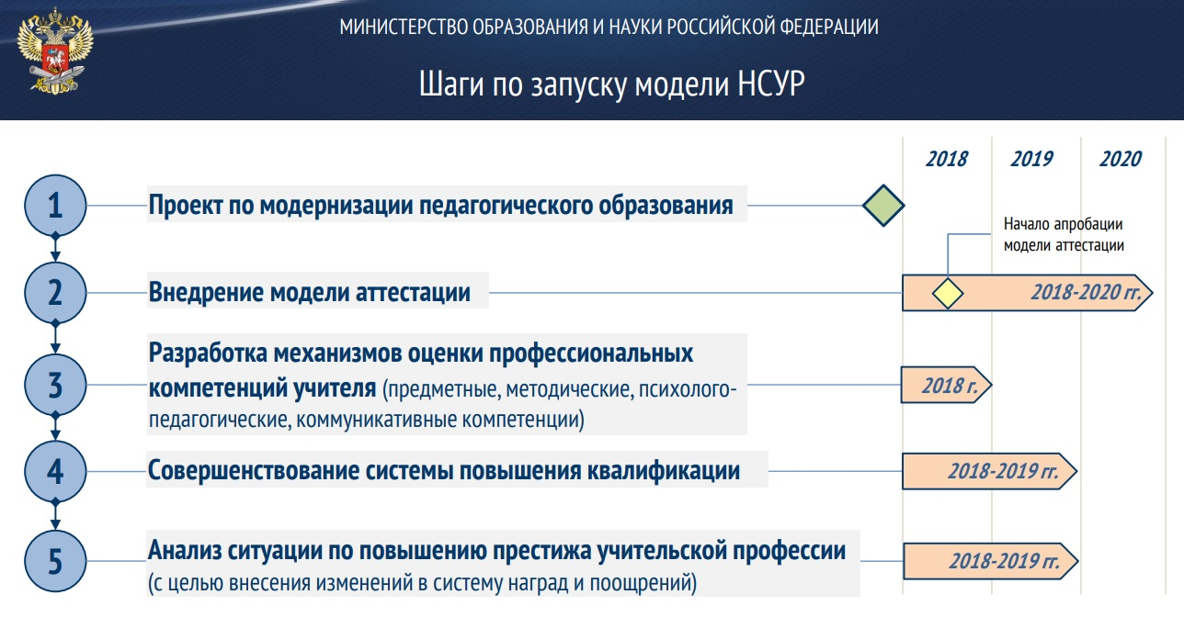

Slide 12
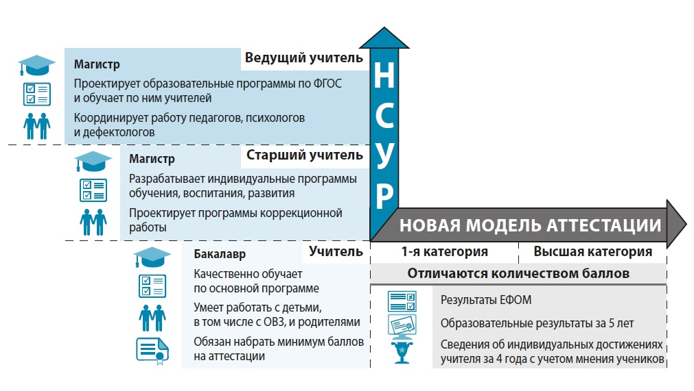
Национальная система учительского роста и новая модель аттестации

